Slide 1


Mini projet :
Réservation des billets d’avion en ligne
Réaliser par :
AIT ELGHAZI Soufiane
AIT HSSAINE Mohamed
BENDIR Mohammed
HNA Mustapha
Responsable :
Pr. ELKAFHALI Saïd

Slide 2
INTRODUCTION
01
02
Problématique
03
Solution adoptée
PLAN
04
Spécification des besoins
CONCEPTION
05
06
RÉALISATION
07
CONCLUSION

Slide 3
01
INTRODUCTION

Slide 4
Pour faire une réservation de billet d’avion ,le client est parfois obligé de se déplacer loin de son lieu de résidence, ce qui engendre une perte de temps et des frais non négligeables supportés par le client.
Afin de pallier à ces problèmes, nous avons développé une application desktop pour mettre
en place une plateforme qui permet d’effectuer des réservation des billets d’avion en ligne .

Slide 5
02
Problématique

Slide 6
Délai de traitement des réservations.
Délai de la procédure d’une réservation
L’accès aux informations et la gestion relatives aux vols.
Sécurité des données.
Maintenance des données.

Slide 7
03
Solution adoptée

Slide 8
Solution
Mettre en place une application informatique qui permet d’automatiser le processus de reservation des billets d’avion,
le Client fait des réservation en ligne .
L’administrateur gère les vols .
Avantage
Gestion rapide des vols .
Assurer la traçabilité et le suivie de toutes les vols .
Gain de temps.

Slide 9
04
Spécification des besoins

Slide 10


Identification des acteurs
Acteur principal du projet, il profite de toutes les fonctionnalités
de l’application .
Client
Acteur secondaire, son rôle est de gérer les vols et les avions. Et de consulter les statistiques .
Admin

Slide 11
Les besoins fonctionnels
Client
Admin
Créer une compte.
Authentification.
Faire une réservation .
Consulter ses réservations .
Consulter ses billets.
Modifier leur compte
Authentification .
Modifier leur compte .
Gérer les vols.
Gérer les avions.
Administrer les Classes et les catégorie .
Consulter les statistiques.

Slide 12
Les besoins Non fonctionnels
La disponibilité
La fiabilité
La simplicité d’utilisation
La rapidité

Slide 13
05
Conception

Slide 14
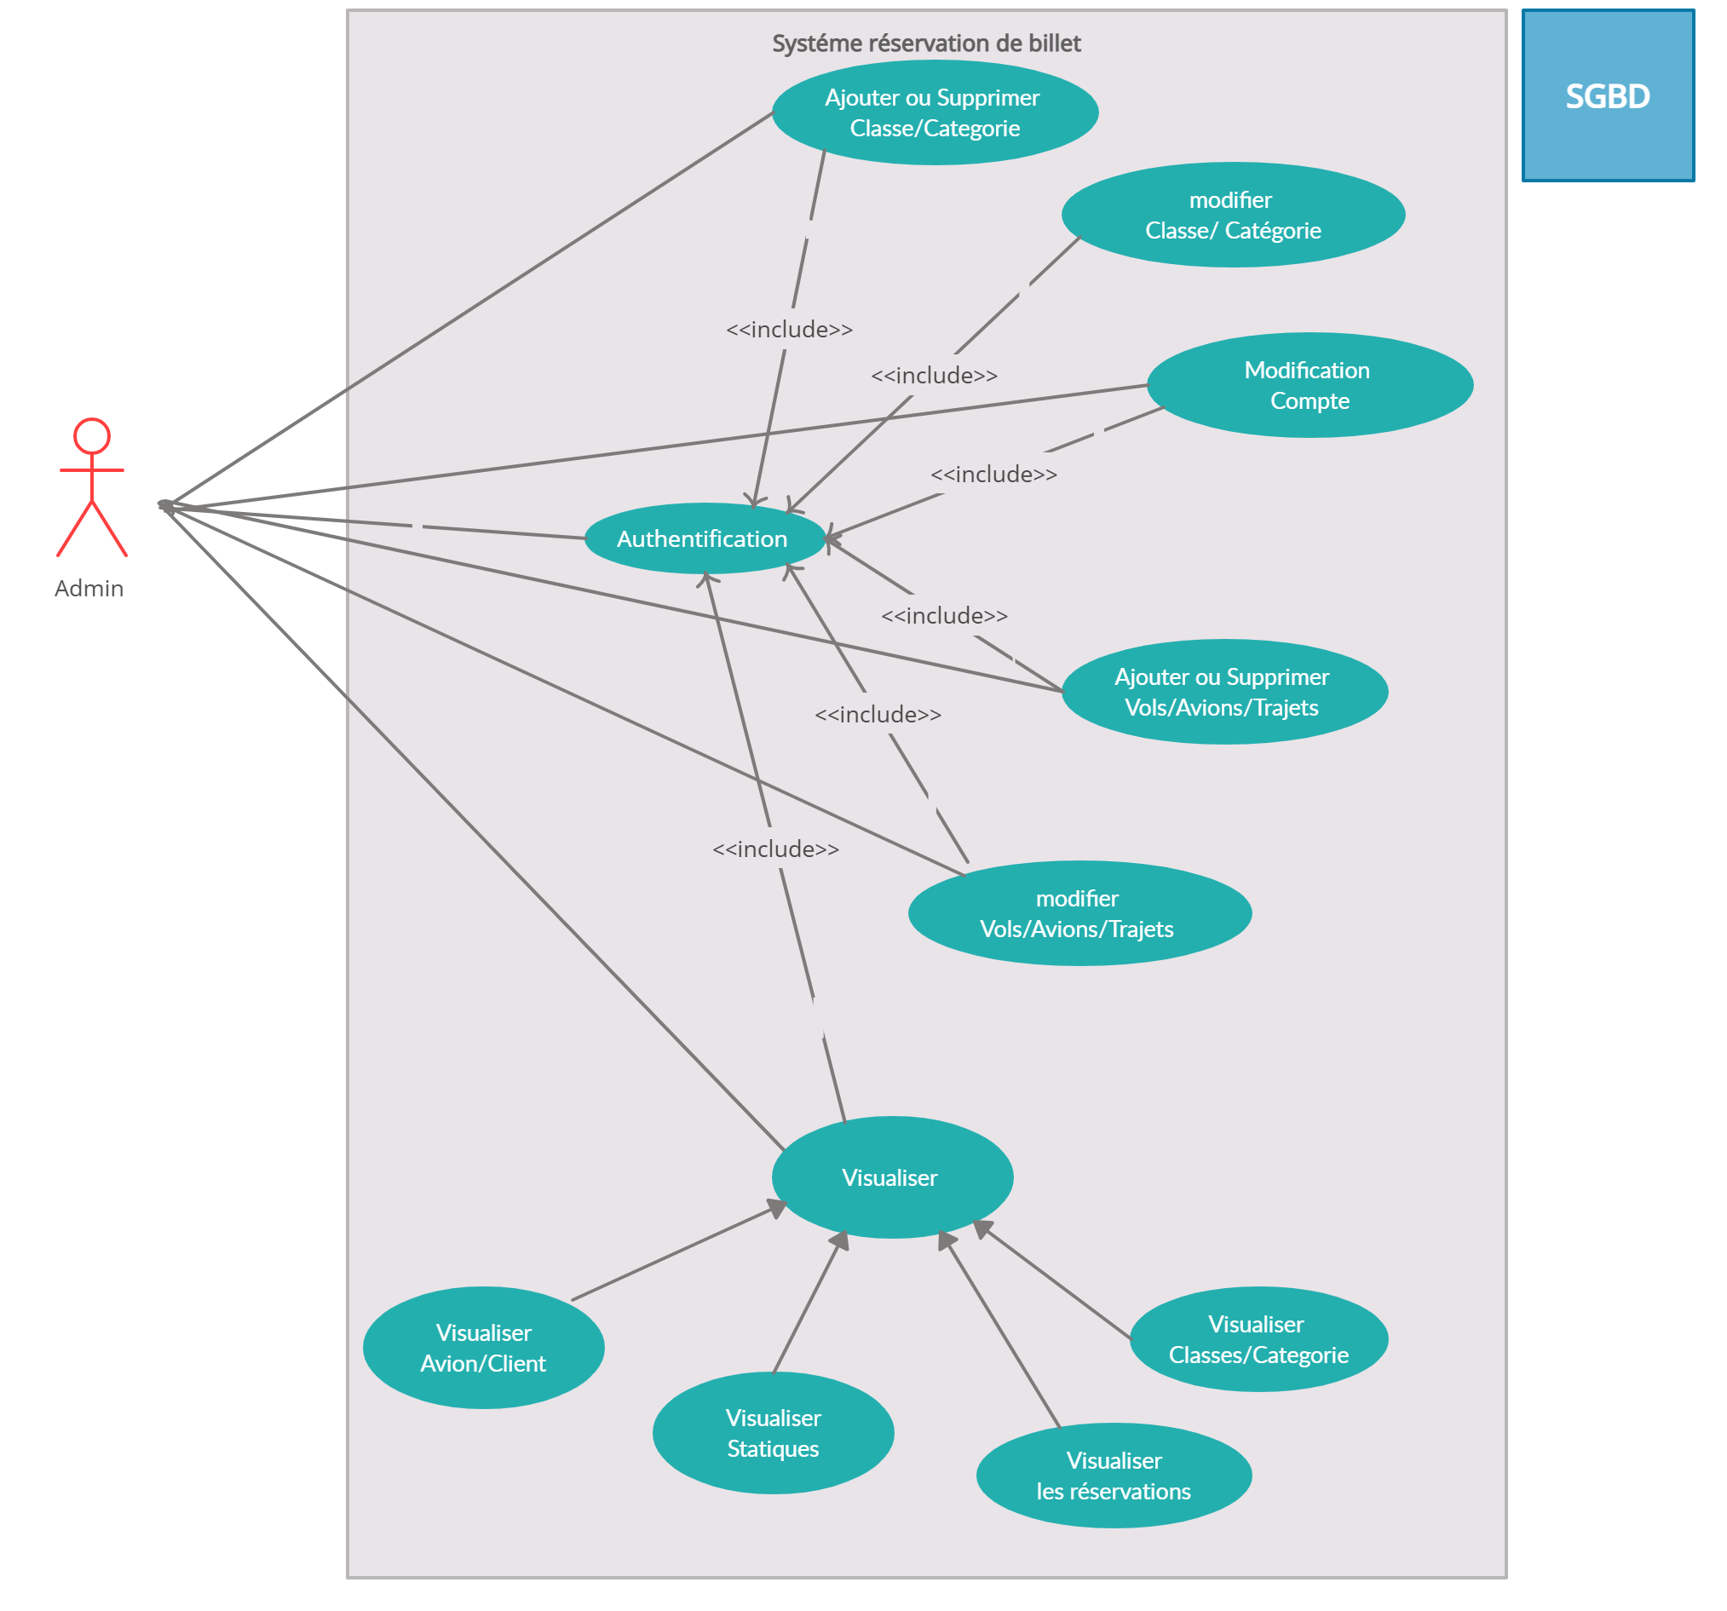
Diagramme de Cas d’utilisation

Slide 15
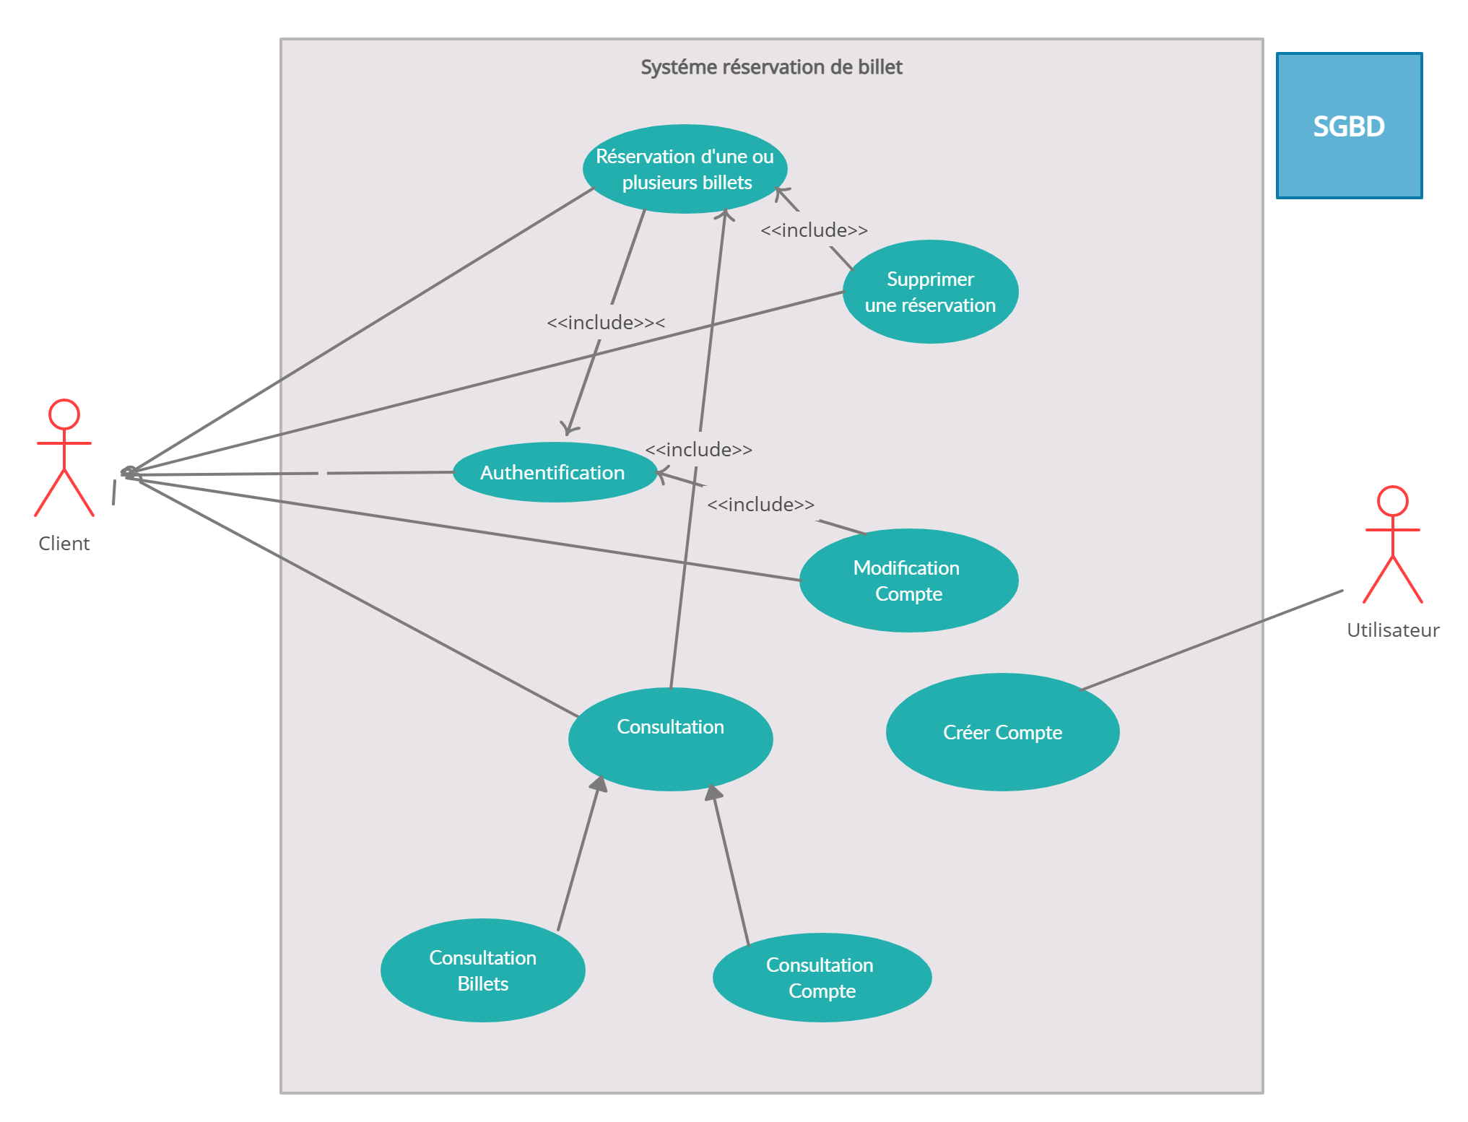
Diagramme de Cas d’utilisation

Slide 16
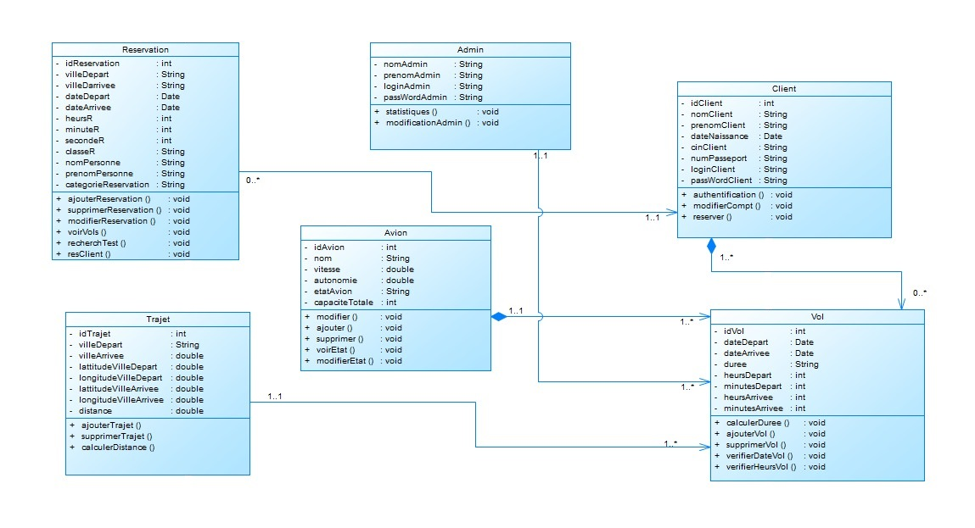
Diagramme de classe général

Slide 17
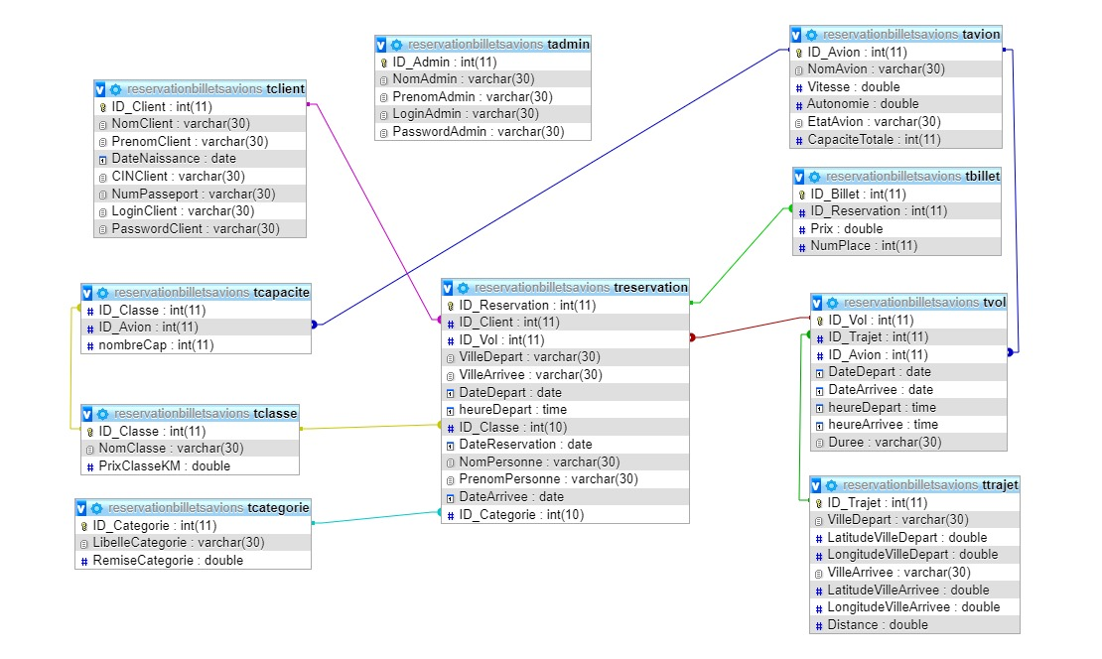
Modélisation de base de données

Slide 18
06
RÉALISATION
Partie Client

Slide 19
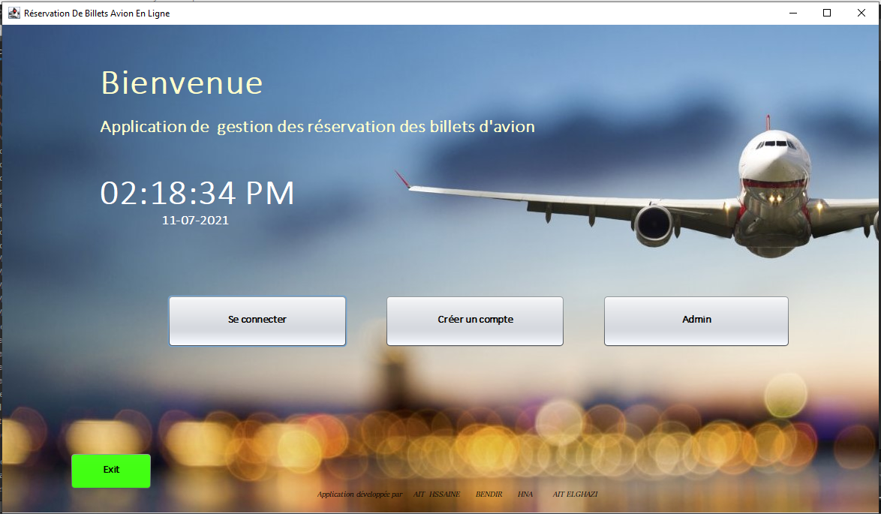
Page d’accueil

Slide 20
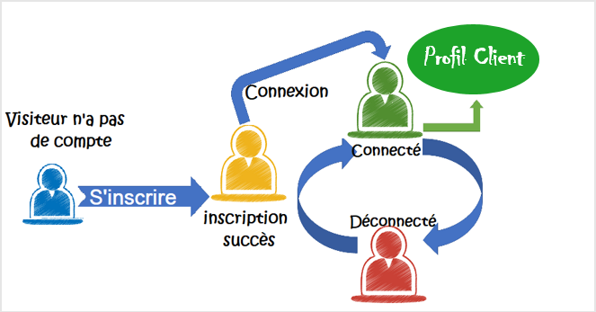
Cycle de vie d’un visiteur

Slide 21
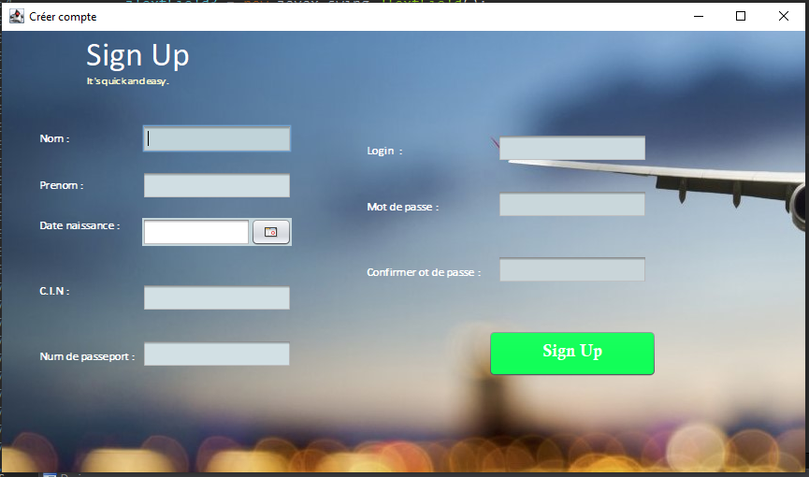
Créer compte

Slide 22
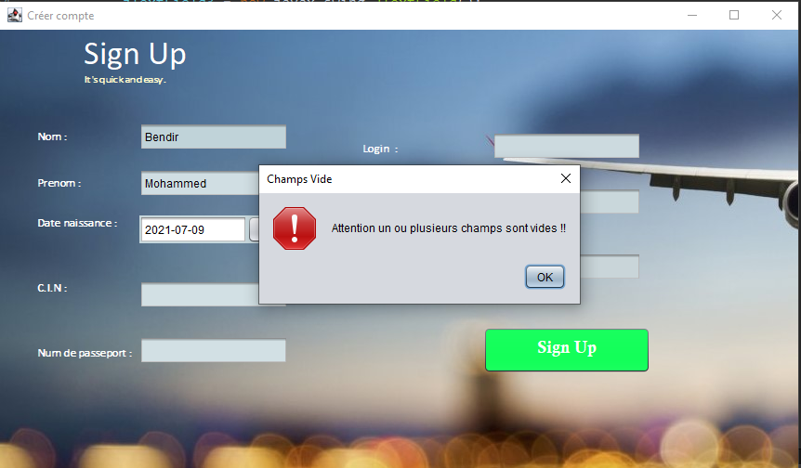
Créer compte mais un ou plusieurs champs sont vides

Slide 23
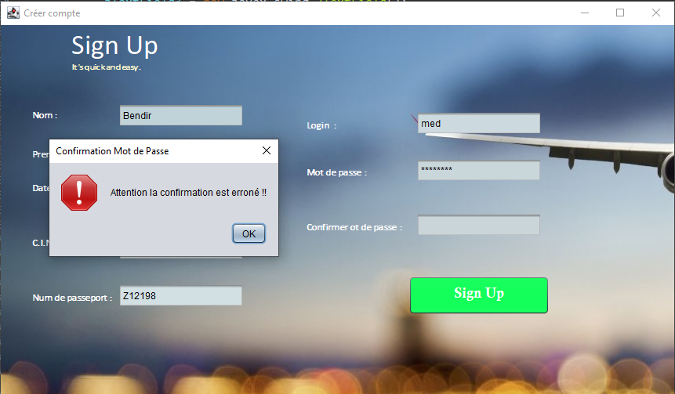
Créer compte mais la confirmation du mot de passe est erroné

Slide 24
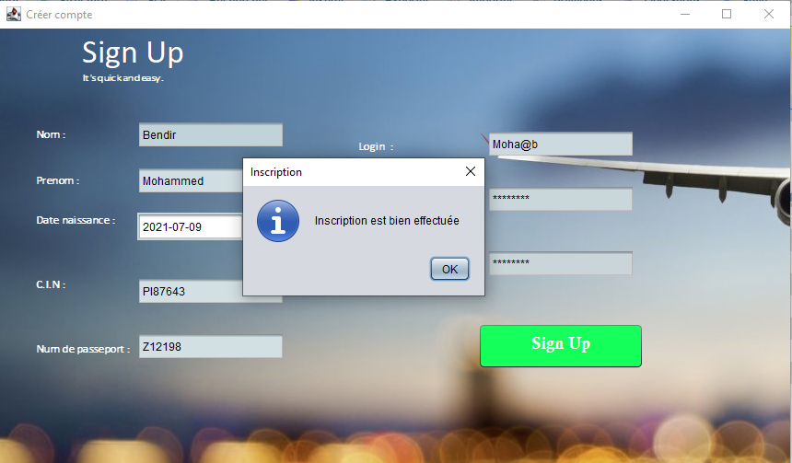
Créer compte avec succès

Slide 25
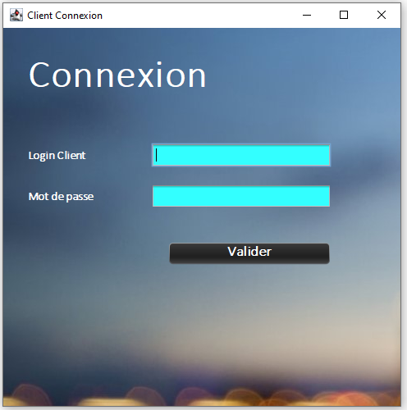
Authentification

Slide 26
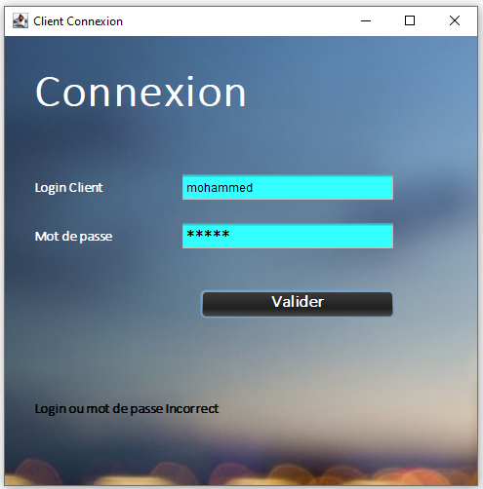
Authentification mais login ou mot de passe est incorrect

Slide 27
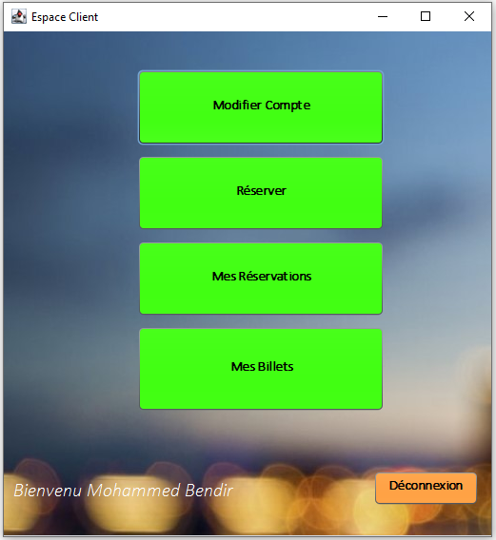
Espace Client

Slide 28
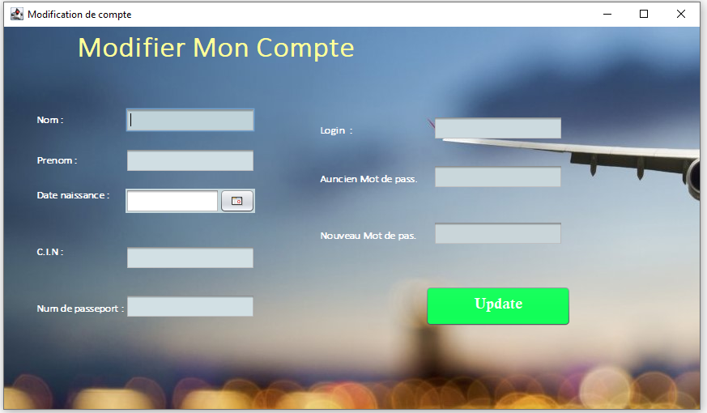
Modifier Compte

Slide 29
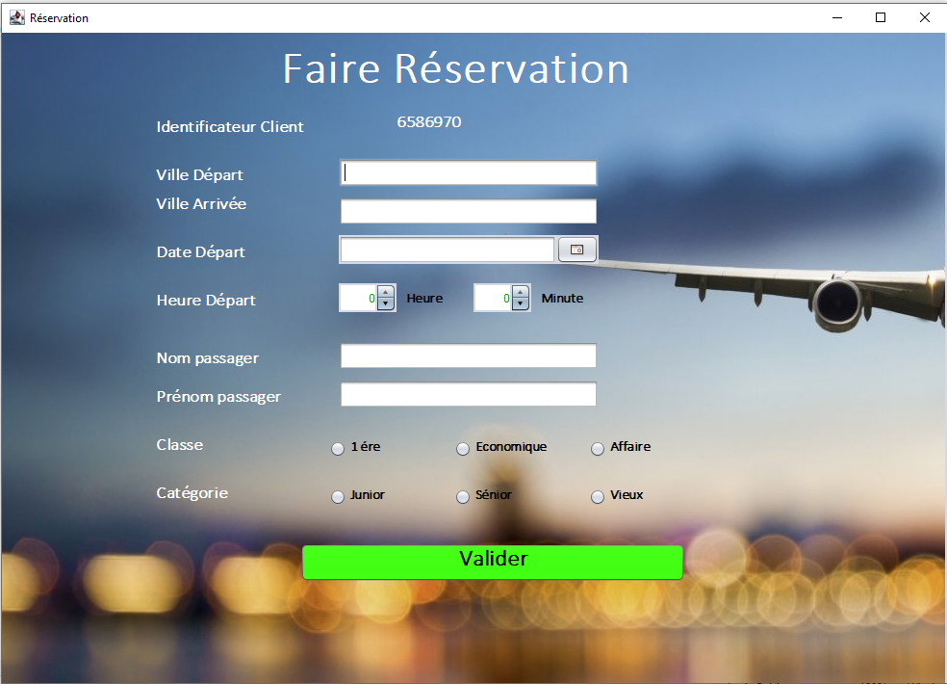
Réserver un vol

Slide 30
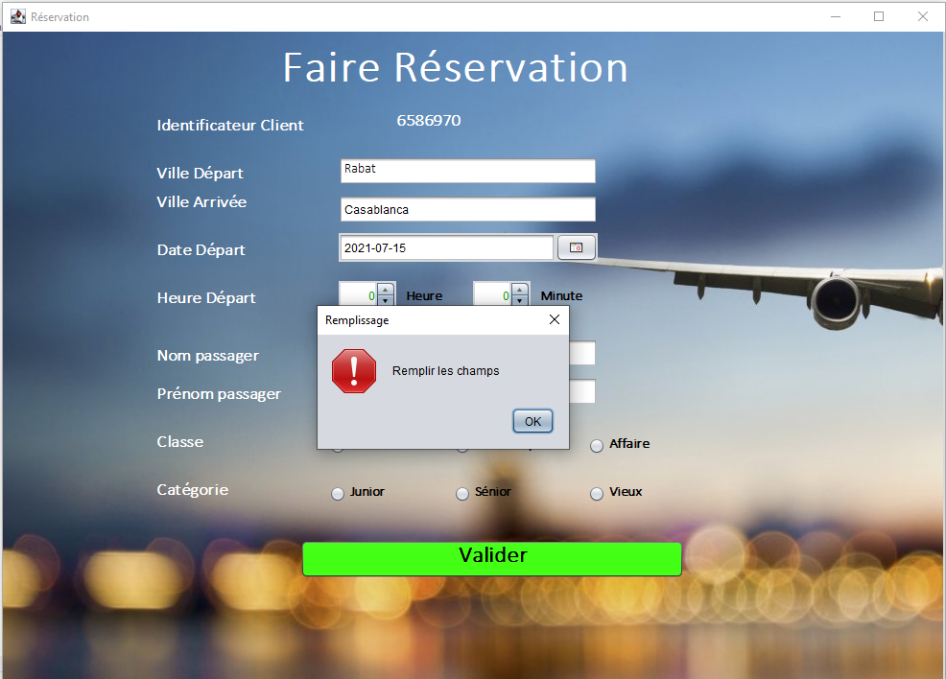
Réserver un vol mais un ou plusieurs champs sont vides

Slide 31
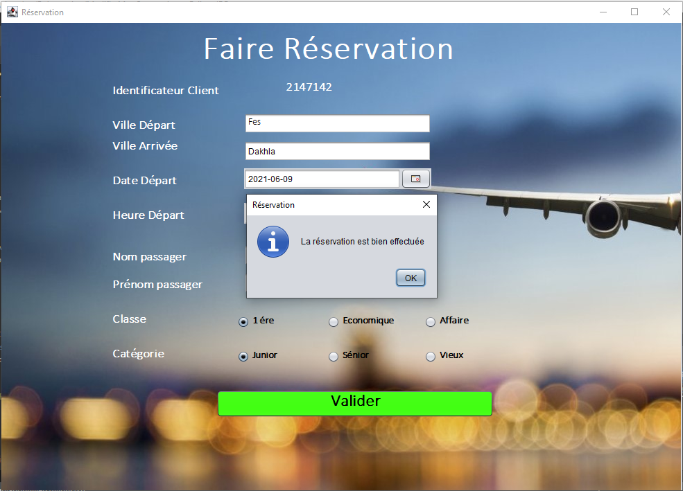
Réservation avec succès

Slide 32
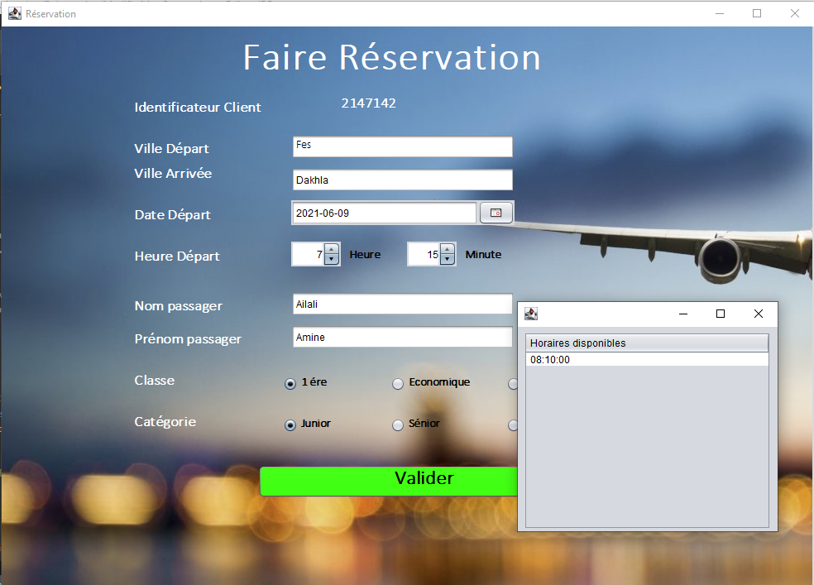
Les horaires proches

Slide 33
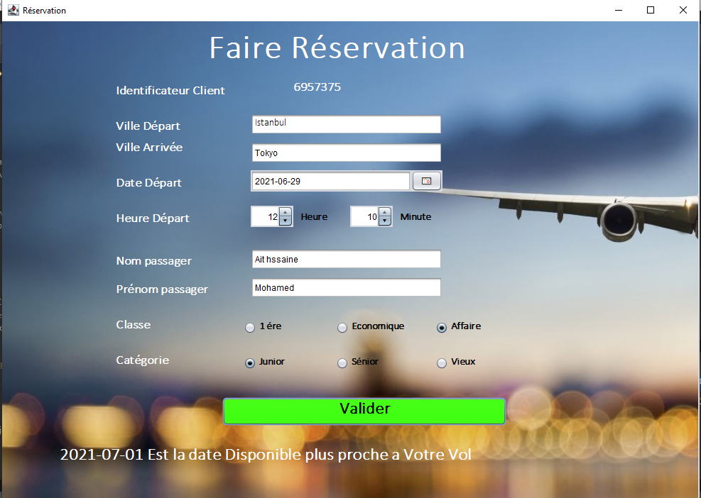
La date la plus proche

Slide 34
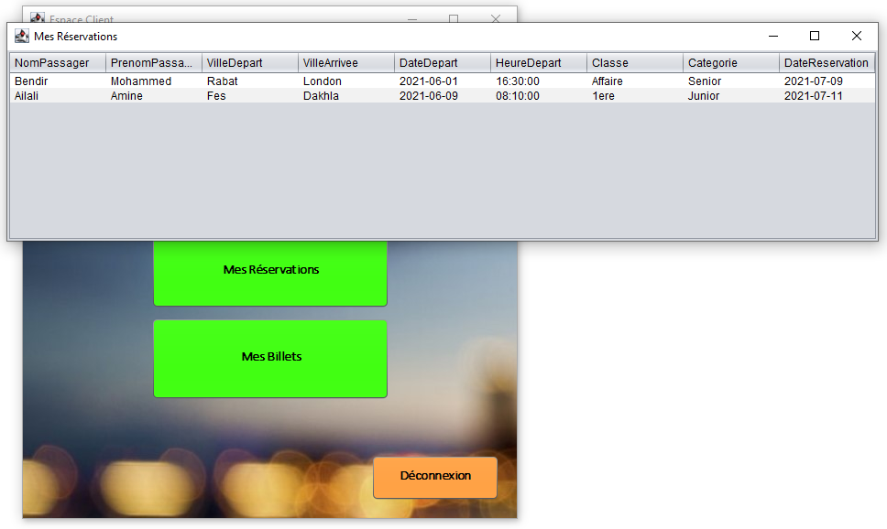
Les réservations d’un client

Slide 35
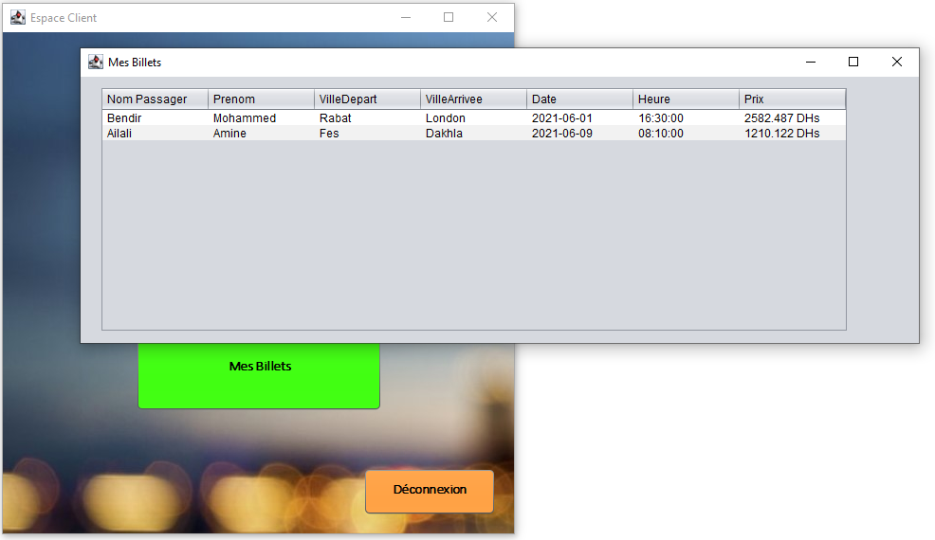
Les billets d’un client

Slide 36
06
RÉALISATION
Partie Administration

Slide 37
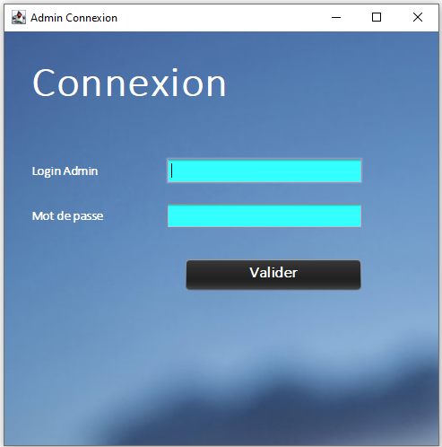
Authentification

Slide 38
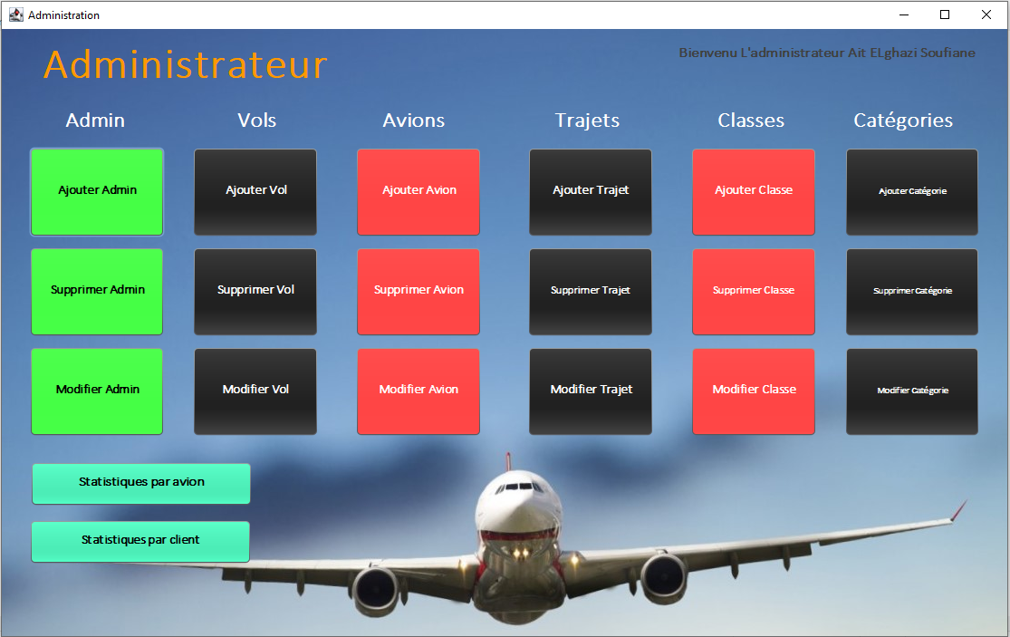
Espace admin

Slide 39
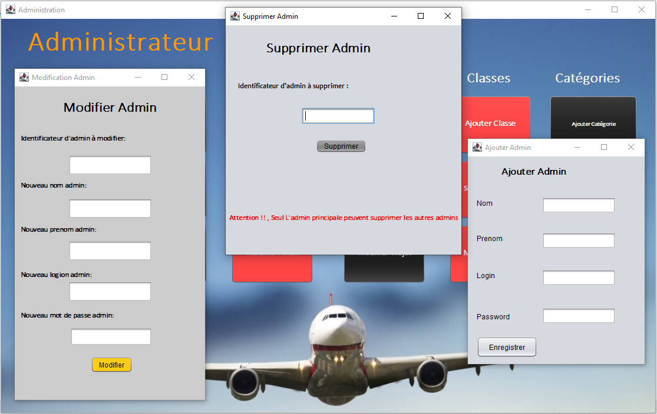
Ajouter, modifier et supprimer un admin

Slide 40
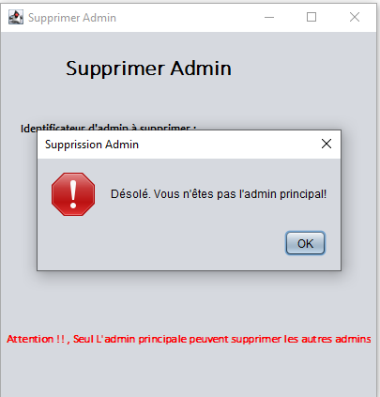
supprimer admin

Slide 41
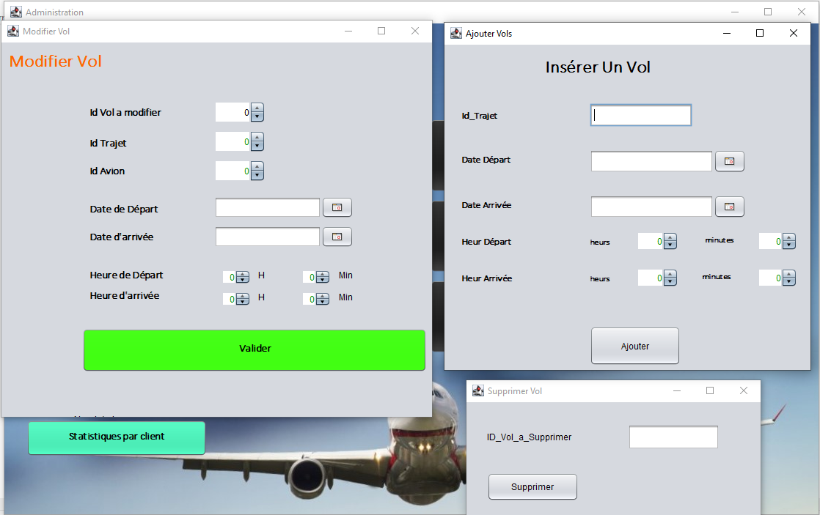
Insérer, modifier et supprimer un vol

Slide 42
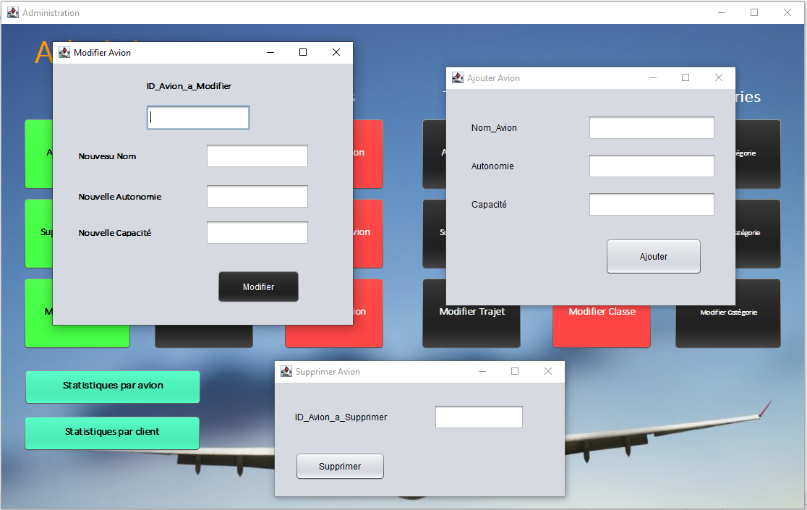
Ajouter, modifier et supprimer une avion

Slide 43
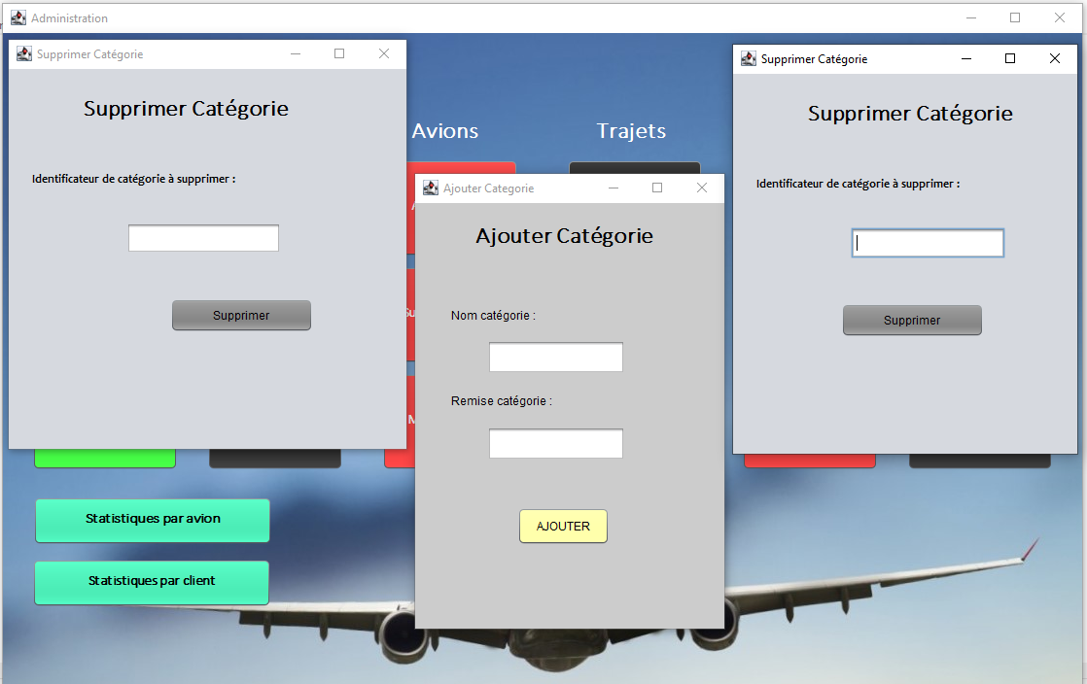
Ajouter, modifier et supprimer une catégorie

Slide 44
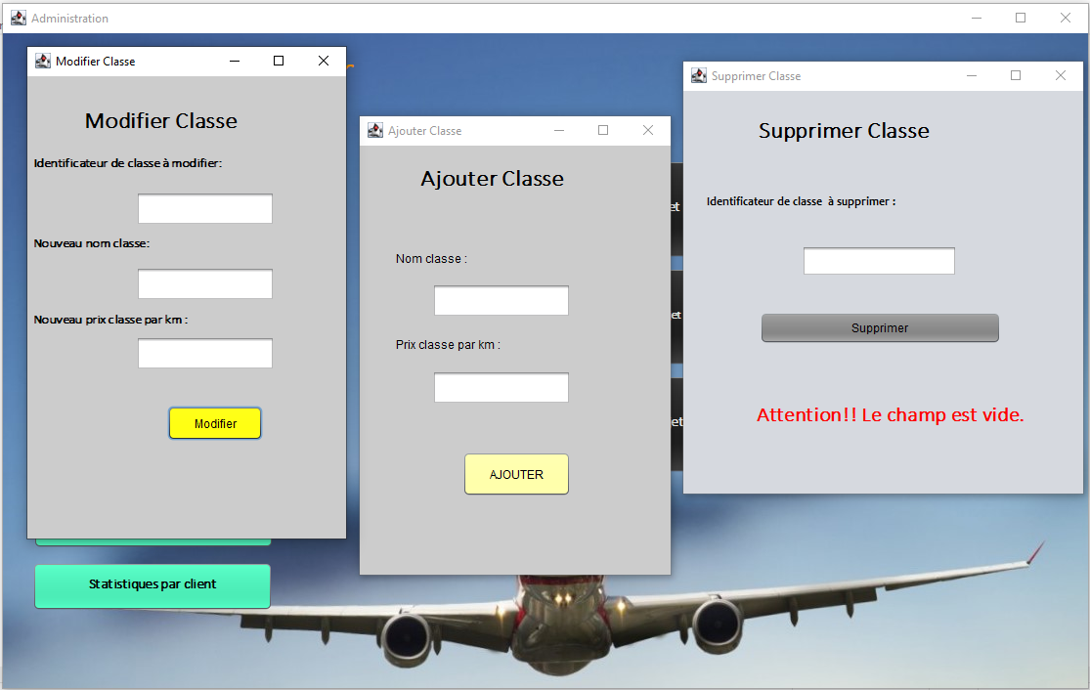
Ajouter, modifier et supprimer une classe

Slide 45
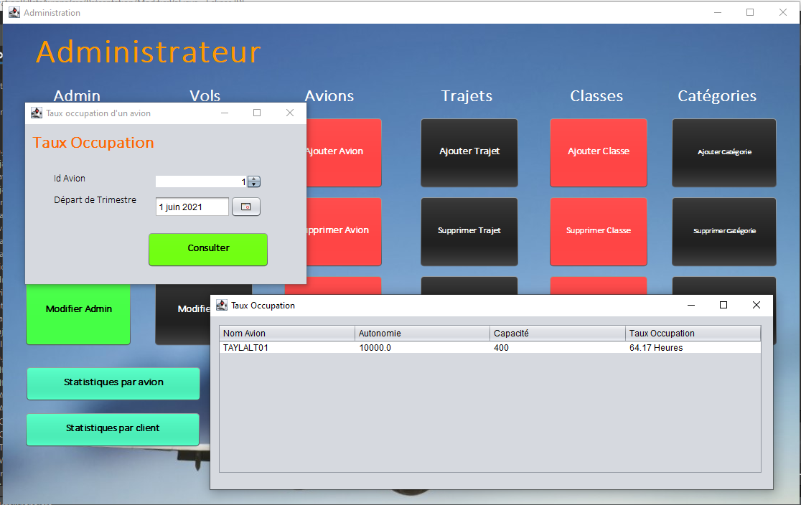
Les statistiques par avion

Slide 46
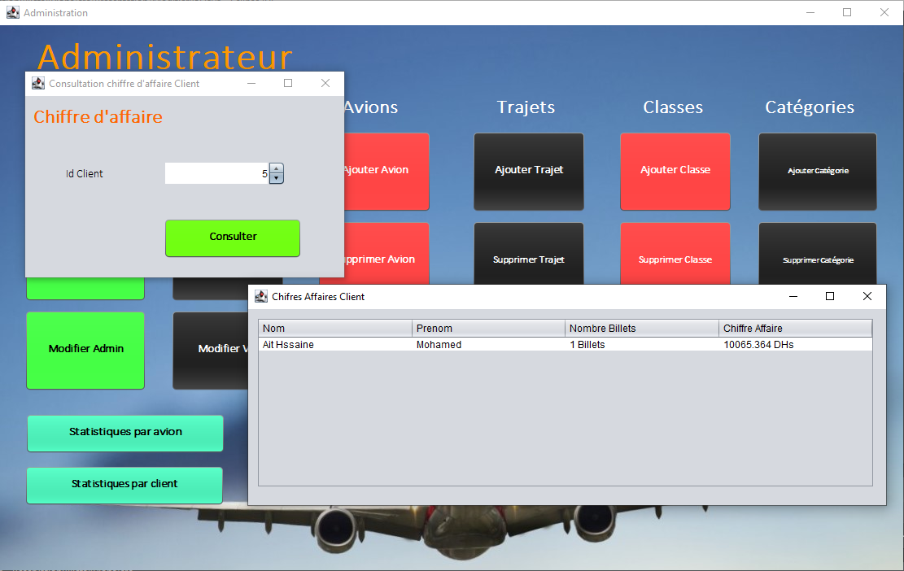
Les statistiques par client

Slide 47
07
Conclusion

Slide 48
D’après la réalisation de ce travail, nous avons pu aboutir et apporter une réponse à notre problématique qui consiste à concevoir et réaliser une application de gestion de vols, cette étude nous a aidées à approfondir et élaborer nos connaissances en méthode d’analyse Merise, UML et le langage JAVA.
A travers le processus effectué, nous avons acquis et développé des qualités, aptitudes et intérêts. Ce qui va refléter positivement sur notre cursus d'étude. Ce travail nous met en confiance et nous rend capables de concevoir et de mettre en pratique n’importe quelle application.

Slide 49
Fin de la présentation
Merci
Pour vos attentions

